Slide 1


Projet de Fin d’études
Pour l’obtention du diplôme de Master
Spécialité : Ingénierie Logicielle et Systèmes d’informations
Sous thème
Développement d’une application mobile pour un tourisme
intelligent Pour la région Drâa-Tafilalet « .Net MAUI et Rasa »
Présenté par
Soutenu le 04/09/2025 devant le jury composé de :
Ikrame BOUCHKARA
Pr. ……………………….. Président
Pr. ………………………… Examinateur
Pr. Abdeslam JAKIMI Encadrant
2024-2025

Slide 2
Plan
01
02
03
Introduction
Notions de base
Spécification des besoins
05
04
06
Conception
Implèmentation
Fonctionnement d’application
07
Conclusion et perspectives
MASTER ILSI
2024-2025
01

Slide 3
Introduction
La région de Drâa-Tafilalet possède un potentiel touristique exceptionnel, mais reste peu exploité.
Faible digitalisation du secteur touristique.
Les touristes ont du mal à accéder à des informations fiables et à organiser leur séjour.
MASTER ILSI
2024-2025
01

Slide 4
Introduction
Développement d’une application mobile intelligente avec un chatbot intégré
MASTER ILSI
2024-2025
01

Slide 5
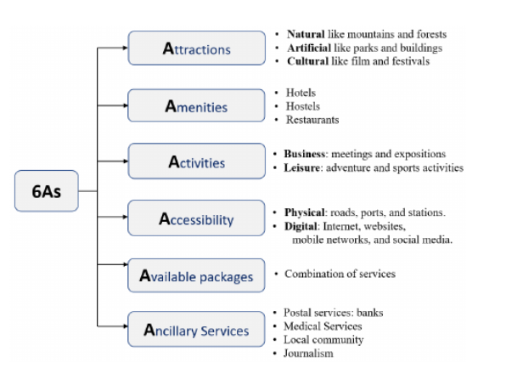
Notions de base
Le tourisme intelligent signifie l’utilisation des technologies numériques pour faciliter et enrichir l’expérience touristique.
Selon Buhalis et Amaranggana, il désigne des destinations , où les infrastructures et services numériques offrant une expérience personnalisée aux visiteurs , en optimisant les 6A
MASTER ILSI
2024-2025
01

Slide 6
Notions de base
Le tourisme intelligent signifie l’utilisation des technologies numériques pour faciliter et enrichir l’expérience touristique.
MASTER ILSI
2024-2025
01

Slide 7
MASTER ILSI
2024-2025
01

Slide 8
MASTER ILSI
2024-2025
01

Slide 9
Projet de Fin d’études
Pour l’obtention du diplôme de Master
Spécialité : Ingénierie Logicielle et Systèmes d’informations
Sous thème
Développement d’une application mobile pour un tourisme
intelligent Pour la région Drâa-Tafilalet « .Net MAUI et Rasa »
Soutenu le 04/09/2025
Devant le jury composé de :
Ikrame BOUCHKARA
Pr. ……………………….. Président Professeur, FST, Errachidia
Pr. ………………………… Examinateur Professeur, FST, Errachidia
Dr. Charaf OUADDI Co-Encadrant Equipe GL-ISI, FST, Errachidia
Mr. Adnane SOUHA Co-Encadrant Equipe GL-ISI, FST, Errachidia
Pr. Abdeslam JAKIMI Encadrant Professeur, FST, Errachidia
2024-2025

